Slide 1
Universidade Aberta do Sistema Único De Saúde
Universidade Federal de Pelotas
Departamento de Medicina Social Curso De Especialização em Saúde da Família - Modalidade à Distância
Turma IV
Melhoria da atenção à saúde da mulher com ênfase na prevenção e detecção dos cânceres de colo do útero e de mama Unidade Básica de Saúde CAIC, Esteio, RS.
Maurício Friederich
Orientadora: Msc. Camila Dallazen
Pelotas, 2014

Slide 2
Introdução
Incidência de câncer de colo uterino e mama
Prevenção e Efetividade
Políticas Públicas na Atenção Básica

Slide 3
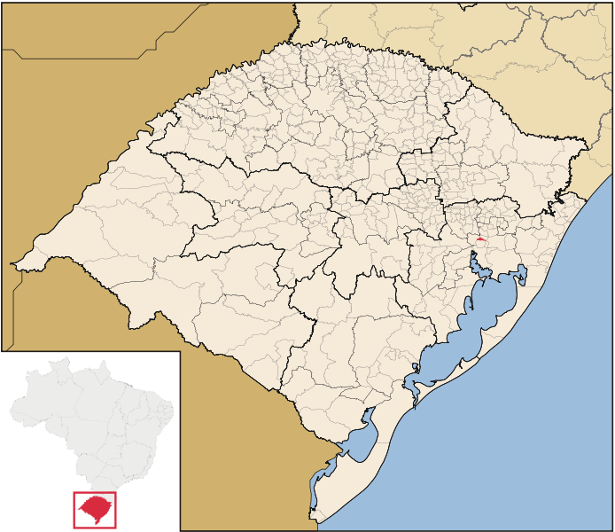
Esteio, RS
Introdução
População: 87.000 habitantes
07 UBS 02 ESF
Não há CEO
01 Hospital 100% SUS
Não há UPA

Slide 4
Estratégia Saúde da Família CAIC
Introdução
02 equipes de ESF (8.460 habitantes)
Equipe 2 - ESF Barreira
01 médico
01 enfermeira
01 técnica de enfermagem
05 ACS
01 dentista
NASF

Slide 5
Análise Situacional Pré-Intervenção Câncer de colo uterino
Introdução
Cobertura: 54%
Exame Preventivo em dia: 55%
Avaliação de Risco: 0%
Orientação de Prevenção: 49%
Orientação DSTs: 49%
CP satisfatório: 39%

Slide 6
Análise Situacional Pré-Intervenção Câncer de Mama
Introdução
Cobertura: 47%
MMG em dia: 58%
Avaliação de Risco: 0%
Orientação de Prevenção: 58%

Slide 7
Objetivo Geral
Melhorar a detecção dos cânceres de colo do útero e de mama Unidade Básica de Saúde CAIC, Esteio, RS.

Slide 8
Metodologia – Ações Monitoramento e Avaliação
Monitorar
A cobertura de detecção precoce do câncer de colo uterino das mulheres (25 e 64 anos ) periodicamente
A cobertura de detecção precoce do câncer de mama das mulheres (50 e 69 anos) periodicamente
Os resultados de todos os exames para detecção câncer de colo de útero e de mama, bem como o cumprimento da periodicidade de realização dos exames prevista nos protocolos adotados pela unidade de saúde.
A adequabilidade das amostras dos exames coletados.
Os registros de todas as mulheres acompanhadas na unidade de saúde.
A realização de avaliação de risco em todas as mulheres acompanhadas na unidade de saúde.
O número de mulheres que receberam orientações.

Slide 9
Metodologia – Ações Organização e Gestão do Serviço
Acolher todas as mulheres (25 a 64 anos) que demandem a realização de exame citopatológico de colo uterino
Cadastrar todas as mulheres (25 e 69 anos) da área de cobertura
Acolher todas as mulheres (50 a 69 anos) que demandem a realização de mamografia
Facilitar o acesso das mulheres aos resultados dos exames
Acolher todas as mulheres que procuram a unidade de saúde para saber o resultado
Organizar visitas domiciliares para busca de mulheres faltosas e a agenda para acolher a demanda
Definir responsável para a leitura dos resultados, pelo monitoramento da adequabilidade das amostras e pelo monitoramento do registro
Organizar arquivo para acomodar os resultados dos exames.
Manter as informações do SIAB atualizadas ou ficha própria.
Implantar planilha/ficha/registro específico de acompanhamento.
Identificar as mulheres de maior risco para câncer de colo de útero e de mama.
Estabelecer acompanhamento diferenciado para as mulheres de maior risco para câncer de colo de útero e de mama.
Garantir junto ao gestor municipal distribuição de preservativos.

Slide 10
Metodologia – Ações Engajamento Público
Esclarecer a comunidade sobre a importância da realização do exame citopatológico do colo uterino (25 a 64 anos)e mamografia (50 a 69 anos)
Esclarecer a comunidade sobre a periodicidade preconizada para a realização do exame citopatológico do colo uterino e de mama e sobre a importância de realização do auto-exame de mamas.
Informar a comunidade sobre a importância de realização do exame para detecção precoce do câncer de colo de útero e de mama e do acompanhamento regular.
Ouvir a comunidade sobre estratégias para não ocorrer evasão das mulheres
Compartilhar com as usuárias e a comunidade as condutas esperadas para que possam exercer o controle social.
Informar as mulheres e a comunidade sobre tempo de espera para retorno do resultado do exame citopatológico de colo de útero.
Compartilhar com as usuárias e a comunidade os indicadores de monitoramento da qualidade dos exames coletados.

Slide 11
Metodologia – Ações Engajamento Público
Esclarecer as mulheres sobre o seu direito de manutenção dos registros de saúde no serviço inclusive sobre a possibilidade de solicitação de segunda via se necessário.
Esclarecer as mulheres e a comunidade sobre os fatores de risco para câncer de colo de útero e de mama.
Estabelecer medidas de combate aos fatores de risco passíveis de modificação.
Ensinar a população sobre os sinais de alerta para detecção precoce de câncer de colo de útero e de mama.
Incentivar na comunidade para: o uso de preservativos; a não adesão ao uso de tabaco, álcool e drogas; a prática de atividade física regular; os hábitos alimentares saudáveis

Slide 12
Metodologia – Ações Qualificação da Prática Clínica
Capacitar a equipe da unidade de saúde no acolhimento às mulheres de 25 a 64 anos de idade. Capacitar os ACS para o cadastramento das mulheres entre 25 a 64 anos. Capacitar a equipe da unidade de saúde quanto a periodicidade de realização do exame citopatológico de colo do útero.
Capacitar a equipe da unidade de saúde no acolhimento às mulheres de 50 a 69 anos de idade.
Capacitar os ACS para o cadastramento das mulheres entre 50 a 69 anos de idade.
Capacitar a equipe da unidade de saúde quanto a periodicidade e a importância da realização da mamografia.
Disponibilizar protocolo técnico atualizado para o manejo dos resultados dos exames.
Capacitar os ACS para que orientem a periodicidade adequada dos exames durante a busca ativa das faltosas.

Slide 13
Metodologia – Ações Qualificação da Prática Clínica
Capacitar a equipe da unidade de saúde para o acolhimento da demanda por resultado de exames.
Capacitar a equipe da unidade de saúde para monitoramento dos resultados do exame citopatológico do colo uterino.
Atualizar a equipe na coleta do citopatológico do colo de útero de acordo com protocolo do Ministério da Saúde.
Treinar a equipe da unidade de saúde para o registro adequado das informações.
Capacitar a equipe da unidade de saúde para realizar avaliação de risco para câncer de colo de útero e de mama.
Capacitar a equipe da unidade de saúde para medidas de controle dos fatores de risco passíveis de modificação.
Capacitar a equipe para orientar a prevenção de DST e estratégias de combate aos fatores de risco para câncer de colo de útero e de mama.

Slide 14
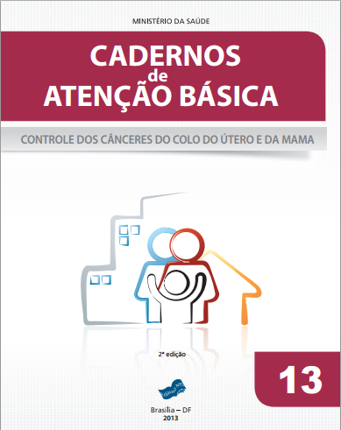
Metodologia – Logística
Protocolo: CAB Controle dos cânceres do colo do útero e da mama (2013)
Ficha-espelho (curso de Especialização em Saúde da Família – UFPel): acompanhamento das mulheres com idade entre 25 e 69 anos

Slide 15
Metodologia – Logística
Avaliação dos dados referentes à 03 meses de intervenção (PROVAB)
Planilha Coleta de Dados e Indicadores
Revisão de Prontuários e Livros Registro
Capacitação Equipe ESF
Informativos
Continuidade da Intervenção

Slide 16
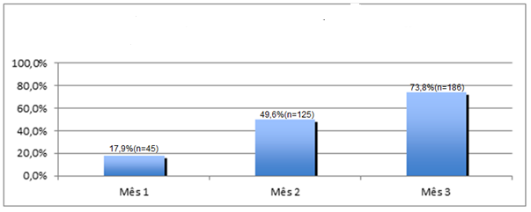
Resultados
Ampliar a cobertura da detecção precoce dos cânceres
Meta: Ampliar a cobertura de detecção precoce do câncer de colo uterino das mulheres (24 e 64 anos) para 60%.
Proporção de mulheres entre 25 e 64 anos com exame em dia para detecção precoce de câncer de colo do útero.

Slide 17
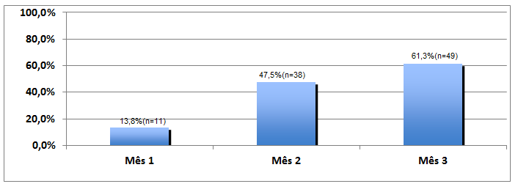
Resultados
Ampliar a cobertura da detecção precoce dos cânceres
Meta: Ampliar a cobertura de detecção precoce do câncer de mama das mulheres (50 e 69 anos) para 60%.
Proporção de mulheres entre 50 e 69 anos com exame em dia para detecção precoce de câncer de mama.

Slide 18
Resultados
Resultados satisfatórios
Sistematização do atendimento de mulheres
Cadastramento e implantação da ficha-espelho

Slide 19
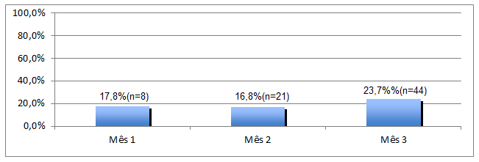
Resultados
2. Melhorar a adesão das mulheres à realização de exame citopatológico de colo uterino e mamografia
Meta: Buscar 100% das mulheres que tiveram exame alterado e que não retornaram a unidade de saúde.
Proporção de mulheres que tiveram exame citopatológico do colo do útero alterados
Realização do cadastramento e melhoria nos registros

Slide 20
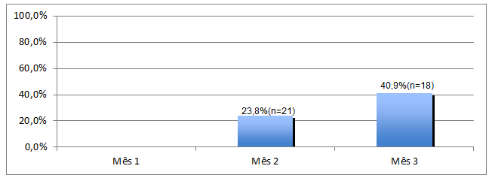
Resultados
2. Melhorar a adesão das mulheres à realização de exame citopatológico de colo uterino e mamografia
Meta: Buscar 100% das mulheres que tiveram exame alterado e que não retornaram a unidade de saúde.
Proporção de mulheres que tiveram exame citopatológico do colo do útero alterado que não retornaram à unidade de saúde.

Slide 21
Resultados
Objetivo não alcançado
Estimular a comunidade
Importância dos resultados e seguimento

Slide 22
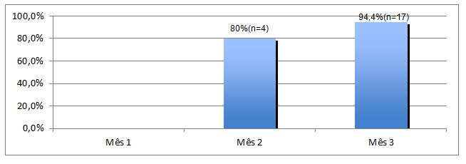
Resultados
2. Melhorar a adesão das mulheres à realização de exame citopatológico de colo uterino e mamografia
Meta: Buscar 100% das mulheres que tiveram exame alterado e que não retornaram a unidade de saúde.
Proporção de mulheres que não retornaram a unidade de saúde e que foram buscadas pelo serviço para dar continuidade ao tratamento.

Slide 23
Resultados
Ampliação da assistência a saúde da mulher
Papel das ACS

Slide 24
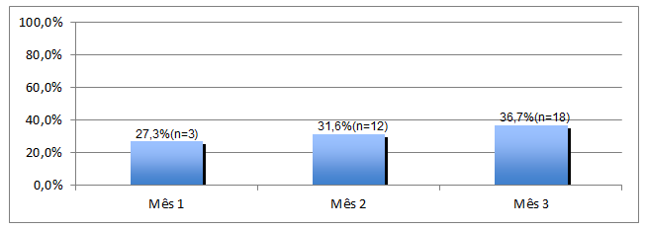
Resultados
2. Melhorar a adesão das mulheres à realização de exame citopatológico de colo uterino e mamografia
Meta: Buscar 100% das mulheres que tiveram exame alterado e que não retornaram a unidade de saúde.
Proporção de mulheres que tiveram exame de mamografia alterado

Slide 25
Resultados
Projeto de intervenção na comunidade
Aumentar a cobertura de atendimento
Rastreio positivo

Slide 26
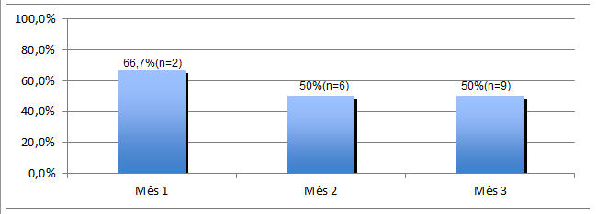
Resultados
2. Melhorar a adesão das mulheres à realização de exame citopatológico de colo uterino e mamografia
Meta: Buscar 100% das mulheres que tiveram exame alterado e que não retornaram a unidade de saúde.
Proporção de mulheres que tiveram exame de mamografia alterado que não retornaram à unidade de saúde.

Slide 27
Resultados
Aumento da cobertura e retorno para receber resultados
Mulheres mais velhas e mais tempo

Slide 28
Resultados
2. Melhorar a adesão das mulheres à realização de exame citopatológico de colo uterino e mamografia
Meta: Buscar 100% das mulheres que tiveram exame mamografia alterado e que não retornaram a unidade de saúde.
Proporção de mulheres que não retornaram a unidade de saúde e que foram buscadas pelo serviço para dar continuidade ao tratamento.
1º mês: 02 pacientes
2º mês: 06 pacientes
3º mês: 09 pacientes
100%

Slide 29
Resultados
Importância da busca ativa
História natural do câncer de mama
Busca das pacientes pelas ACS

Slide 30
Resultados
3. Melhorar a qualidade do atendimento das mulheres que realizam detecção precoce de câncer de colo de utero e de mama na unidade de saúde.
Meta: Obter 80% de coleta de amostras satisfatórias dos exames citopatológicos de colo uterino.
Proporção de mulheres com amostras satisfatórias do exame citopatológico do colo do útero realizados
1º mês: 45 pacientes
2º mês: 125 pacientes
3º mês: 186 pacientes
100%

Slide 31
Resultados
Orientações sobre coleta de CP
Treinamento
Armazenamento
Efetividade da amostra

Slide 32
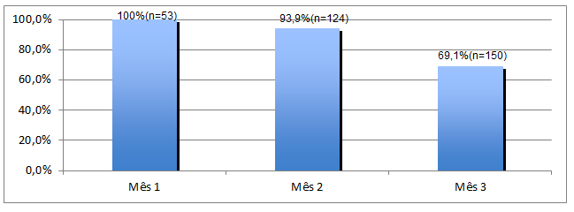
Resultados
4. Melhorar registros das informações
Meta: Manter registro da coleta de exame citopatológico de colo uterino e realização da mamografia em registro específico em 100% das mulheres cadastradas nos programas da unidade de saúde.
Proporção de mulheres com registro adequado do exame citopatológico de colo de útero.

Slide 33
Resultados
Registro adequado nas fichas-espelhos
Resultados não adequado
Volume de exames no Outubro Rosa

Slide 34
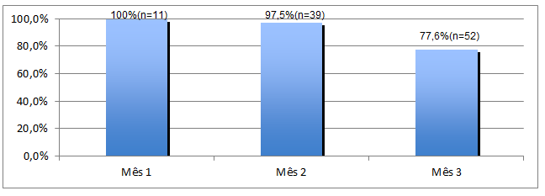
Resultados
4. Melhorar registros das informações
Meta: Manter registro da coleta de exame citopatológico de colo uterino e realização da mamografia em registro específico em 100% das mulheres cadastradas nos programas da unidade de saúde.
Proporção de mulheres com registro adequado do exame de mamas e mamografia.

Slide 35
Resultados
Registro adequado e atualizado
Resultado não esperado
Demanda aumentada Outubro Rosa

Slide 36
Resultados
5. Mapear as mulheres de risco para câncer de colo de útero e de mama
Meta: Realizar avaliação de risco (ou pesquisar sinais de alerta para identificação de câncer de colo de útero e de mama) em 100% das mulheres nas faixas etárias-alvo.
Proporção de mulheres entre 25 e 64 anos com pesquisa de sinais de alerta para câncer de colo de útero.
1º mês: 53 pacientes
2º mês: 132 pacientes
3º mês: 217 pacientes
100%

Slide 37
Resultados
Foco da Intervenção é a prevenção
Sinais de alerta
Rotina no serviço ao atendimento à mulher

Slide 38
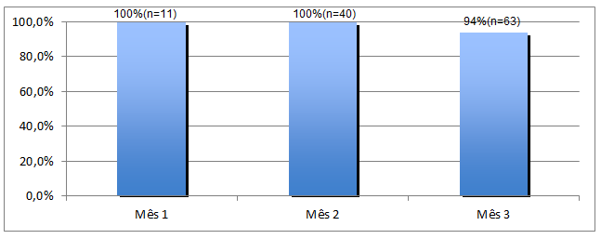
Resultados
5. Mapear as mulheres de risco para câncer de colo de útero e de mama
Meta: Realizar avaliação de risco (ou pesquisar sinais de alerta para identificação de câncer de colo de útero e de mama) em 100% das mulheres nas faixas etárias-alvo.
Proporção de mulheres entre 50 e 69 anos com avaliação de risco para câncer de mama

Slide 39
Resultados
Foco da intervenção é a prevenção
Sinais de alerta e risco
Rotina no serviço ao atendimento à mulher

Slide 40
Resultados
6. Promover a saúde das mulheres que realizam detecção precoce de câncer de colo de útero e de mama na unidade de saúde
Meta: Orientar 100% das mulheres cadastradas sobre doenças sexualmente transmissíveis (DST) e fatores de risco para câncer de colo de útero e de mama.
Proporção de mulheres orientadas sobre DST e fatores de risco para câncer de colo de útero e mama
Orientação sobre DSTs e fatores de risco para câncer – 100% efetivo
Reforço sobre DSTs e fatores de risco em todas consultas

Slide 41
Discussão
Importância da internveção para equipe, serviço e comunidade
Reestruturação da ação programática
Incorporação da intervenção a rotina de ESF

Slide 42
Reflexão Crítica do Processo de Trabalho
Especialização em Saúde da Família
Organização da Equipe e Prontuários
Análise Situacional
Desenvolvimento e implantação da Intervenção junto da Equipe e gestores
Didática do Curso UNASUS - UFPEL

Slide 43
OBRIGADO!

